Slide 1
Prezentacja dla wykładowców architektury i budownictwa
Rozdział 08
Wykończenia powierzchni
stali nierdzewnej
1

Slide 2
Spis treści
Wykończenia stali nierdzewnych
Wykończenia trójwymiarowe
Tkaniny druciane
Źródła

Slide 3
1 - Wykończenia stali nierdzewnych ^{1,2}
Wykończenia walcownicze
Wykończenia mechanicznie szlifowane i szczotkowane
Wykończenia wzorzyste
Wykończenie śrutowane
Wykończenia elektropolerowane
Wykończenia barwione
Wykończenia barwione elektrolitycznie
Wykończenie wzorzyste barwione elektrolitycznie
Powłoki organiczne
Specjalne wykończenia dekoracyjne
Dostępnych jest wiele wykończeń powierzchni

Slide 4
Wykończenie walcownicze
– wyroby walcowane na zimno ^{3,4}
Norma EN 10088-2 w tablicy 6 specyfikuje dostępne wykończenia walcowane na zimno. Dla wybranych podano typowy zakres chropowatości powierzchni Ra.
Symbol | Proces technologiczny wytwarzania | Uwagi | Typowe (Ra) μm
2B | walcowanie na zimno, obróbka cieplna, wytrawianie, walcowanie wygładzające | Najbardziej popularne wykończenie zimnowalcowane. Nieodblaskowe, gładkie, dobrze zachowuje płaskość. Dostępność w danej grubości produktów uzależniona od możliwości technicznych walcowania wygładzającego producenta. | 0,1-0,5
2C | walcowanie na zimno, obróbka cieplna, bez usuwania zgorzeliny | Gładkie ze zgorzeliną po obróbce cieplnej, odpowiednie dla elementów przeznaczonych do obróbki skrawaniem lub elementów, z których w późniejszej przeróbce usunięta zostanie zgorzelina lub elementów do zastosowań żaroodpornych. | -
2D | walcowanie na zimno, obróbka cieplna, wytrawianie | Dostępne dla produktów o mniejszej grubości. Wykończenie nie tak gładkie jak 2B, lecz odpowiednie dla większości zastosowań. | 0,4-1,0
2E | walcowanie na zimno, obróbka cieplna, mecha­niczne usuwanie zgorzeliny | Szorstkie i matowe. Zwykle stosowane dla stali ze zgorzeliną bardzo odporną na działanie roztworów trawiących. | -
2H | utwardzanie przez odkształcanie (umacnianie przez zgniot) | Przeróbka plastyczna na zimno austenitycznych stali nierdzewnych zwiększa własności wytrzymałościowe stali. Powierzchnia gładsza niż 2B. | -
2R | walcowanie na zimno, wyżarzanie jasne (wyżarzanie bez nalotu) | Powierzchnia lustrzana, bardzo gładka. Często dostarczana z folią ochronną do dalszego tłoczenia. Wytwarzane produkty po tłoczeniu zwykle nie wymagają innych etapów obróbki powierzchni. | 0,05-0,1
2Q | walcowanie na zimno, hartowanie i odpuszczanie, bez zgorzeliny | Dostępne tylko dla gatunków martenzytycznych np. typu (420). Brak zgorzeliny zapewnia się przez obróbkę cieplną w atmosferze ochronnej lub usuwanie zgorzeliny po obróbce cieplnej. | -
Najbardziej
popularne wykończenia powierzchni

Slide 5



Najbardziej popularne walcownicze wykończenia powierzchni
 | 2B | Powierzchnia wytwarzana tak samo jak 2D, lecz ostatnie lekkie walcowanie przy zastosowaniu wysoko wypolerowanych walców nadaje jej gładki, odblaskowy, szary połysk. Jest to obecnie najczęściej stosowany rodzaj wykończenia powierzchni i stanowi materiał wyjściowy dla wykończenia polerowanego i szczotkowanego.
 | 2D | Powierzchnia ta jest trochę bardziej obrobiona niż powierzchnia 1D, a uzyskuje się ją przez walcowanie na zimno, obróbkę cieplną i wytrawianie. Matowa powierzchnia o niskim współczynniku odbicia nadaje się do zastosowań przemysłowych i inżynierskich oraz dla zastosowań architektonicznych o mniejszych wymaganiach estetycznych.
 | 2R | Poprzez wyżarzanie jasne w środowisku beztlenowym i kolejne walcowanie przy pomocy polerowanych walców uzyskuje się wykończenie o wysokim współczynniku odbicia, które odbija wyraźne obrazy. Ta supergładka powierzchnia jest mniej podatna na gromadzenie unoszących się w powietrzu zanieczyszczeń lub wilgoci niż jakakolwiek inna powierzchnia walcownicza i jest łatwa w czyszczeniu.

Slide 6
Wykończenia specjalne ^{1,3}
Norma EN 10088-2 w tablicy 6 specyfikuje dostępne wykończenia specjalne powierzchni. Dla wybranych podano typowy zakres chropowatości powierzchni Ra.
Symbol | Proces technologiczny wykańczania | Uwagi | Typowe (Ra) μm
1G or 2G | Szlifowanie | Może bazować na wykończeniu walcowniczym zarówno typu 1 lub 2. Jednokierunkowa tekstura powierzchni, nieodblaskowa. | -
1J or 2J | Szczotkowanie lub polerowanie na matowo | Może bazować na wykończeniu walcowniczym zarówno typu 1 lub 2. Gładsza niż typu G, jednokierunkowa tekstura powierzchni, nieodblaskowa. | 0,2-1,0
1K or 2K | Polerowanie satynowe | Może bazować na wykończeniu walcowniczym zarówno typu 1 lub 2. Najbardziej gładkie spośród specjalnych nieodblaskowych wykończeń powierzchni o odporności korozyjnej odpowiedniej dla większości zastosowań zewnętrznych. | < 0,5
1P or 2P | Polerowanie lustrzane | Może bazować na wykończeniu walcowniczym zarówno typu 1 lub 2. Polerowane mechanicznie odblaskowe wykończenie powierzchni, może być polerowane na lustro. | < 0,1
2F | Walcowanie na zimno, obróbka cieplna, walcowanie wykańczające na szorstkich walcach | Jednorodne nieodblaskowe wykończenie matowe, może bazować zarówno na wykończeniu walcowniczym typu 2B lub 2R. | -
1M or 2M | Wykończenie z powierzchnią wzorzystą | Może bazować na wykończeniu walcowniczym zarówno typu 1 lub 2. Wzór jednostronny. Blachy żeberkowe na podesty (na wykończeniu walcowniczym typu 1) oraz drobne wykończenie wzorzyste (na wykończeniu walcowniczym typu 2) . | -
2W | Fałdowanie | Kształtowane na rolkach profilowych (np. o kształcie trapezowym, sinusoidalnym). | -
2L | Barwienie | Stosowane na płaskich (wykończeniach typu 2R, 2P lub 2K) lub wzorzystych (2M) wykończeniach blach, dostępne w szerokim zakresie kolorystycznym. | -
1S or 2S | Powlekanie powierzchni | Może bazować na wykończeniu walcowniczym zarówno typu 1 lub 2. Zwykle powlekane jednostronnie metalem, takim jak cyna, aluminium lub tytan. | -
Dostępny jest
bardzo szeroki wybór specjalnych wykończeń powierzchni

Slide 7
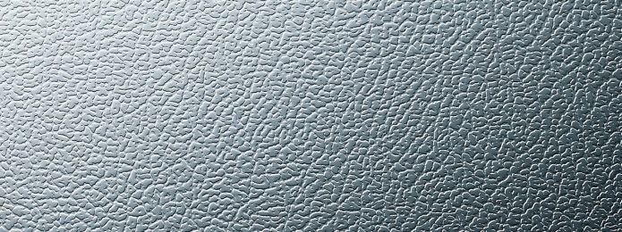
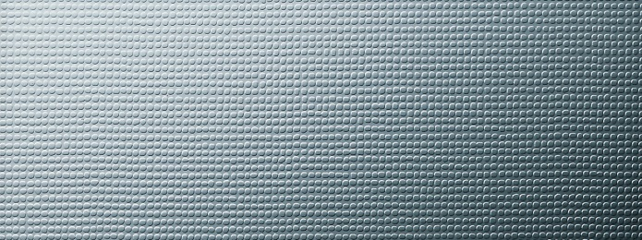
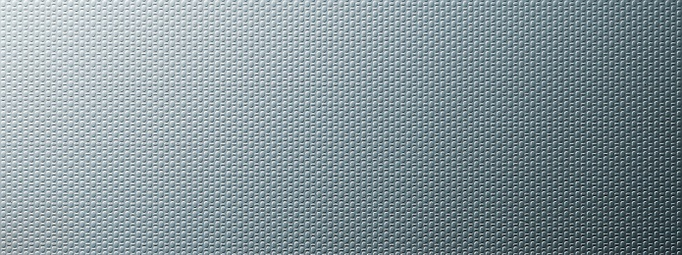
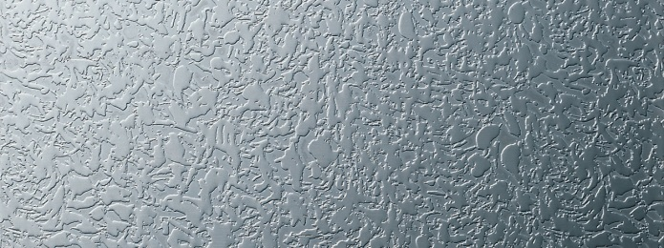
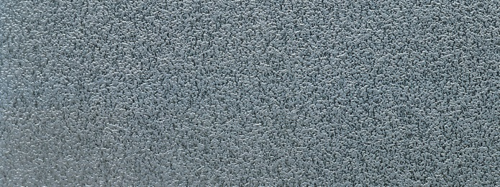
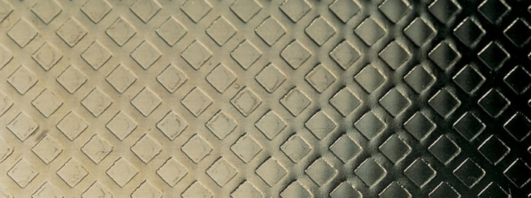
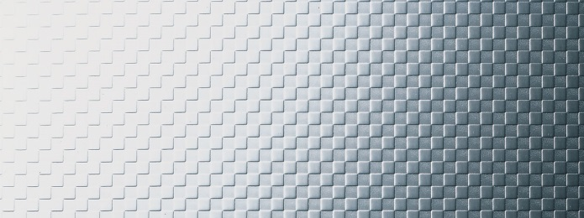
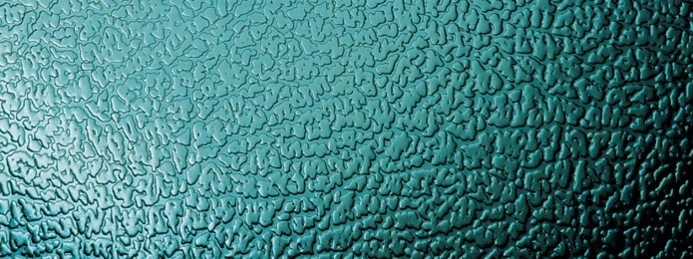
Wykończenia wzorzyste ^{4,5,7}
Poniższe przykłady przedstawiają jednostronne wykończenia wzorzyste blach klasyfikowane jako 2M. Tego typu wykończenia dostępne są w wielu wzorach

Slide 8
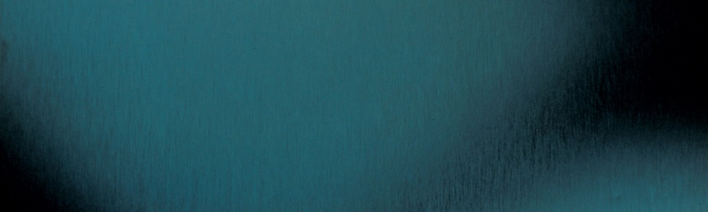
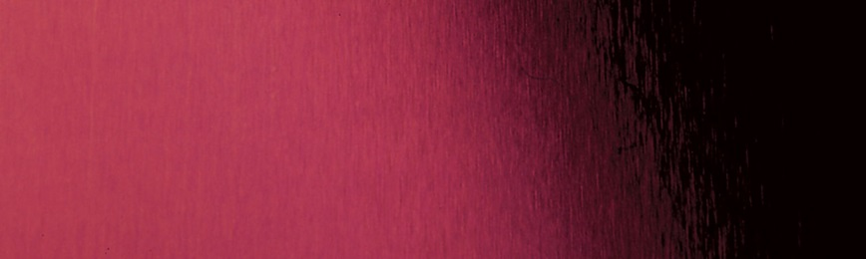

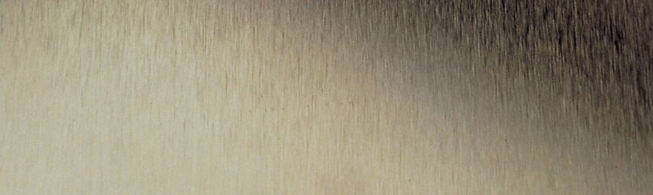
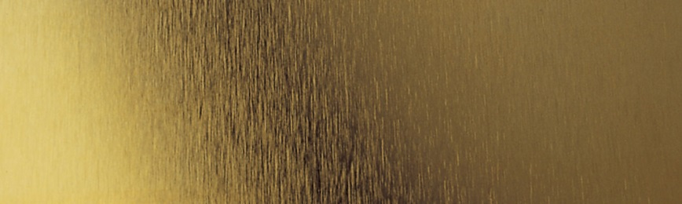
Wykończenia barwione ^{4,5,7}
Poniżej przedstawiono jedynie wybrane przykłady kolorystyczne powierzchni, jakie można uzyskać przez barwienie elektrolityczne stali nierdzewnej

Slide 9
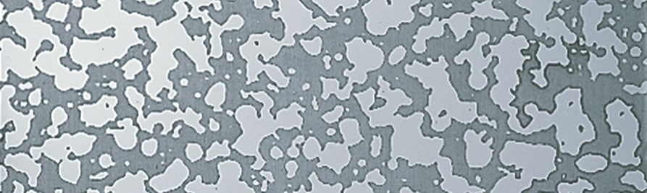
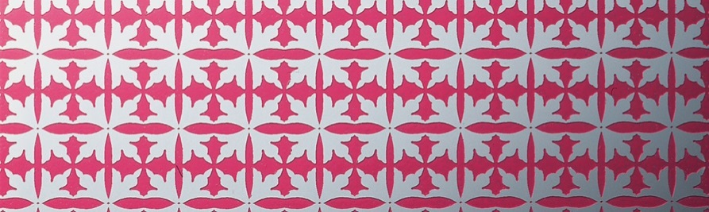
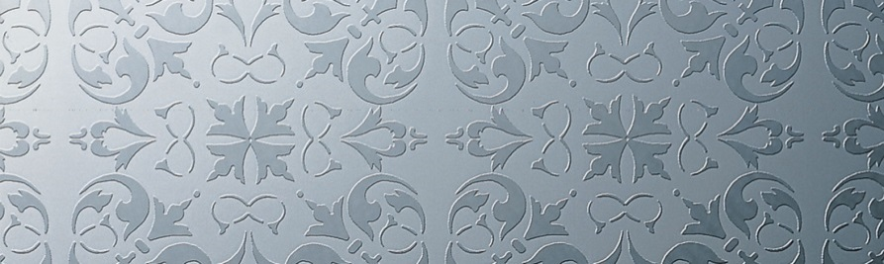
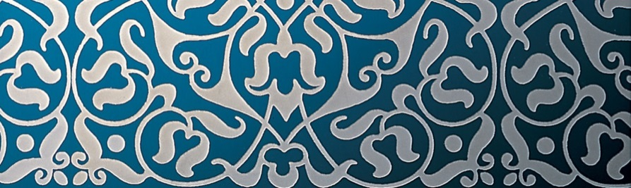
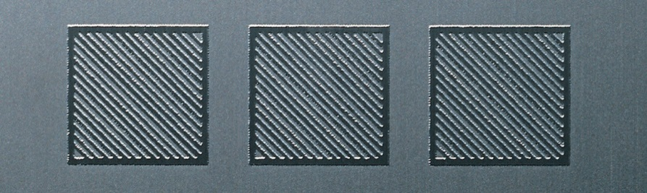
Wytrawianie wzorów ^{4,5,7}
W celu przeniesienia na powierzchnię stali nierdzewnej różnych wzorów opracowano procesy sitodruku
i nanoszenia masek fotolitograficznych, które przez wytrawiane w kwasie odwzorowują naniesiony na powierzchnię wzór. Wytrawianie w kwasie usuwa z powierzchni cienką warstwę metalu. Powierzchnia wytrawiona jest matowa, a wygląd powierzchni jest bardziej surowy, co dobrze kontrastuje z niewytrawioną powierzchnią polerowaną na lustro lub satynową. Barwienie elektrolityczne powierzchni może być zastosowane przed lub po procesie wytrawiania.

Slide 10
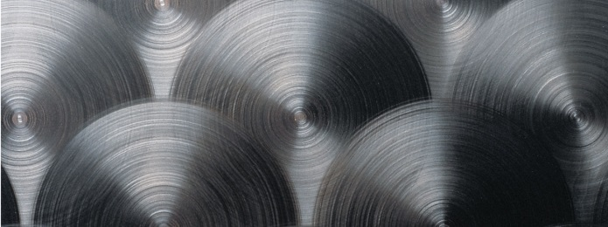
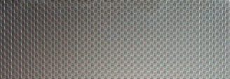
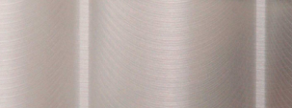
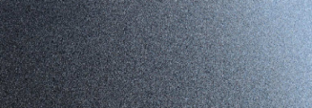
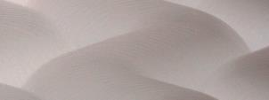
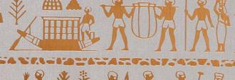
Wykończenia firmowe ^{4,5}
Dostępnych jest wiele specyficznych wykończeń firmowych oraz wykończeń spersonalizowanych wytwarzanych przez specjalistycznych producentów.
Poniżej kilka przykładów takich wykończeń.

Slide 11
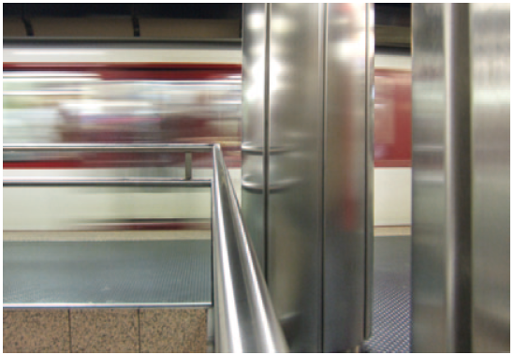
Elektropolerowanie ⁶
Zapewnia jasną i odblaskową powierzchnię o następujących własnościach:
optymalna odporność korozyjna dla każdego gatunku,
łatwiejsza dezynfekcja i czyszczenie,
łatwiejsze usuwanie graffiti z powierzchni,
ale pomimo tego
nieregularności powierzchni są bardziej widoczne,
podobnie jak zarysowania i uszkodzenia mechaniczne powierzchni.

Slide 12

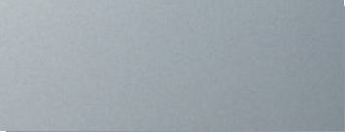
Śrutowanie ⁸
(kuleczkowanie, szkiełkowanie)
Wygląd powierzchni zależy od zastosowanego materiału ściernego, np. szklanych kulek (na górze), kruszonego szkła (na dole).

Slide 13
Architekci każdego dnia stosują pełną gamę wykończeń powierzchni dostępnych dla stali nierdzewnych⁷
W rozdziale 02 przedstawiono więcej przykładów budynków, dla których wykończenie powierzchni ma zasadnicze znaczenie estetyczne

Slide 14
2 – Wykończenia trójwymiarowe⁹
tzn. głębszy trójwymiarowy efekt niż wzory uzyskane przez wytłaczanie, wykrawanie, cięcie, profilowanie, ....
zwykle wykonywany z zastosowaniem maszynach sterowanych komputerowo

Slide 15
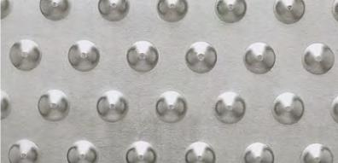
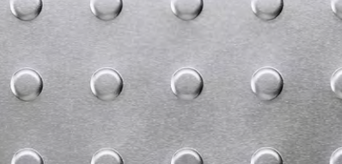
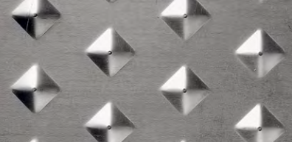
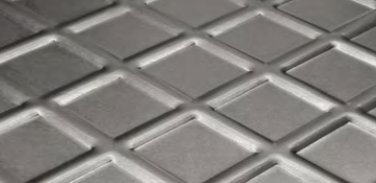
Wzory wytłaczane ⁹

Slide 16
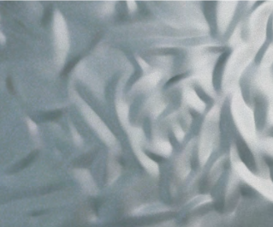
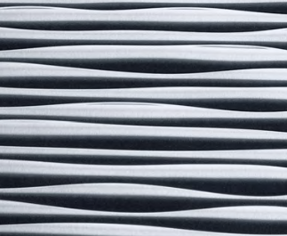
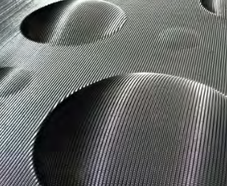
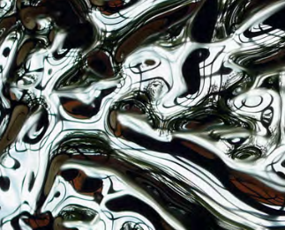
Kształty nieregularne⁹ (hydroformowanie)

Slide 17
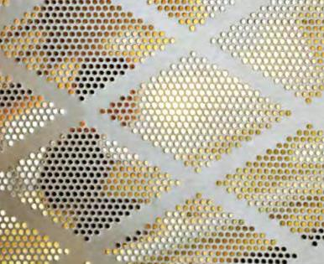
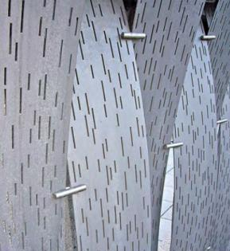
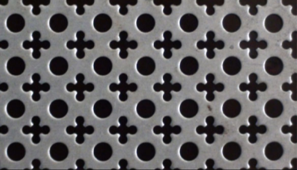
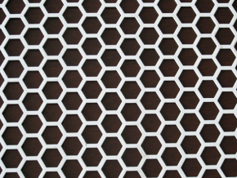
Blachy perforowane ⁹

Slide 18
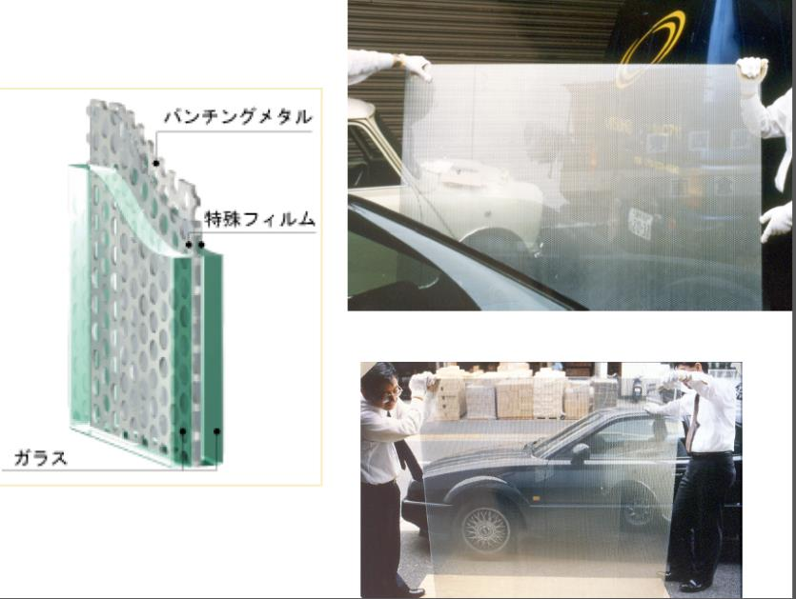
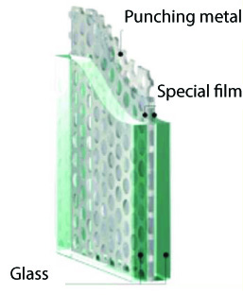
Półprzeźroczyste panele szklane z perforowaną blachą ¹⁰
Dziurkowana blacha
Specjalna warstwa
Szkło

Slide 19
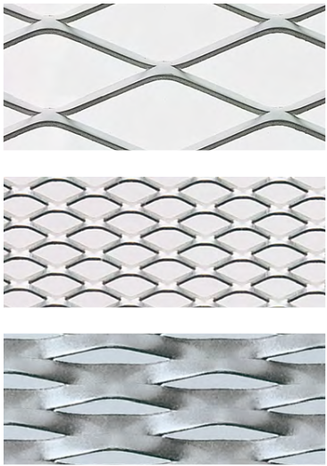
Siatki cięto-ciągnione

Slide 20
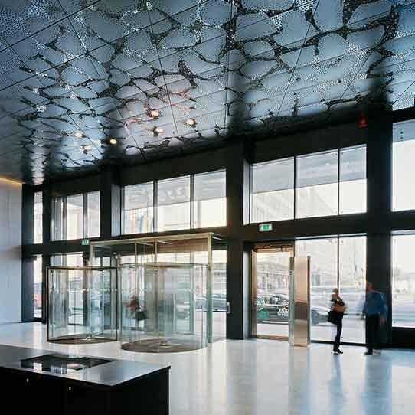
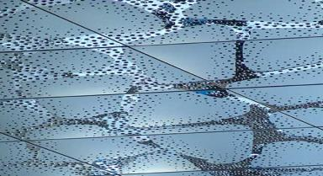
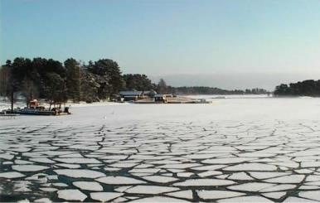
Łączenie różnych technik ¹¹
Budynek Waterfront w Sztokholmie: Sufit wykonany z perforowanej i barwionej stali nierdzennej przedstawia obraz topniejącego lodu – zdjęcie po prawej

Slide 21
3 – Tkaniny druciane

Slide 22
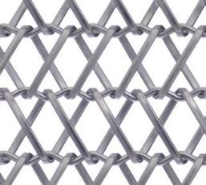
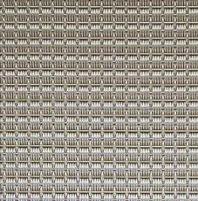
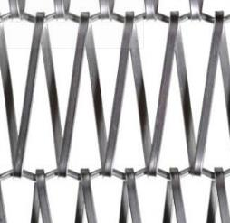
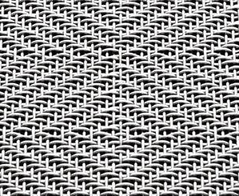
Klasyczne ¹²⁻¹⁴
Tkaniny ze stali nierdzewnej są dostępne w szerokiej gamie kształtów i wzorów o wybranej:
sztywności,
przestrzeni otwartej,
skłonności do rozpraszania światła,
przepuszczalności akustycznej,
kolorze,
Itd..…

Slide 23
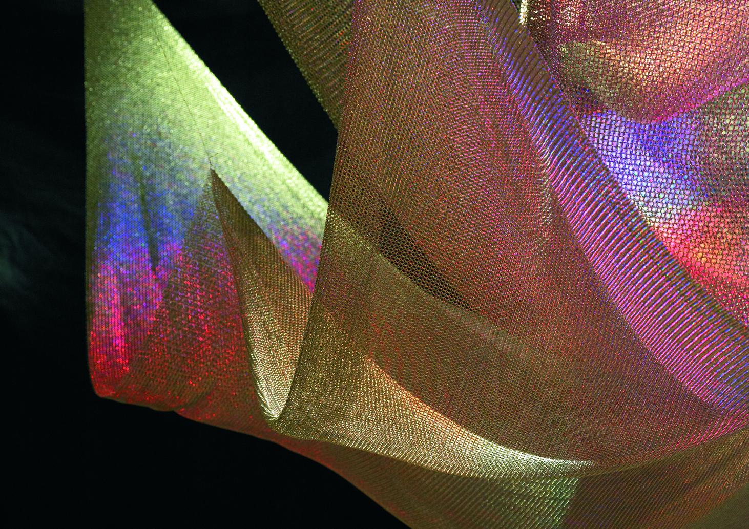
Przykład dekoracji za pomocą tkaniny ze stali nierdzewnej

Slide 24
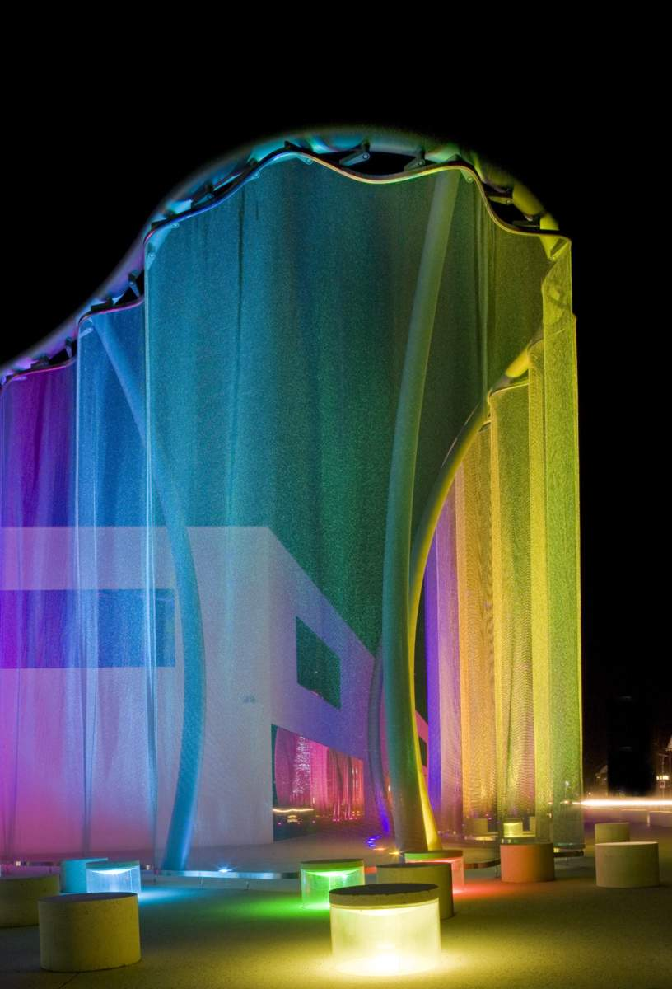
Tkaniny ze stali nierdzewnej (siatki druciane)
Siatki ze stali nierdzewnej są często stosowane w celach dekoracyjnych. Umożliwiają dodatkowe podświetlenie konstrukcji (światłami LED), tak jak na zdjęciu obok (Centrala firmy Swarovski).

Slide 25
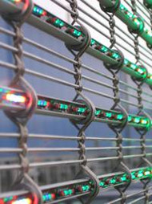

Tkanina ze stali nierdzewnej z oświetleniem LED ¹³

Slide 26
4 – Literatura i inne źródła
https://www.worldstainless.org/Files/issf/non-image-files/PDF/Euro_Inox/Finishes02_PL.pdf
http://www.ssina.com/download_a_file/special_finishes.pdf
http://www.bssa.org.uk/topics.php?article=47
www.uginox.com/sites/default/files/public/Triptyque%20Lusignan_web.pdf
http://www.poligrat.de/home/
https://www.worldstainless.org/Files/issf/non-image-files/PDF/Euro_Inox/Electropolishing_PL.pdf
http://www.legrand-sgm.fr/
https://www.worldstainless.org/Files/issf/non-image-files/PDF/Euro_Inox/3D_Finishes_PL.pdf
https://cambridgearchitectural.com/projects/ft-lauderdale-hollywood-international-airport-rental-car-center
https://www.exyd.com/waterfront-building.html
http://cambridgearchitectural.com
https://gkd.de/architekturgewebe/
http://www.diedrahtweber-architektur.com/de/anwendungen-architekturgewebe/medienfassade/
https://www.worldstainless.org/Files/issf/non-image-files/PDF/Euro_Inox/RoughnessMeasurement_EN.pdf

Slide 27
Dziękuję za uwagę

